Slide 1
Bruno Henrique E Silva Bezerra
Fund. de Programação
Prof. Dr. André Felipe Oliveira de Azevedo Dantas

Slide 2
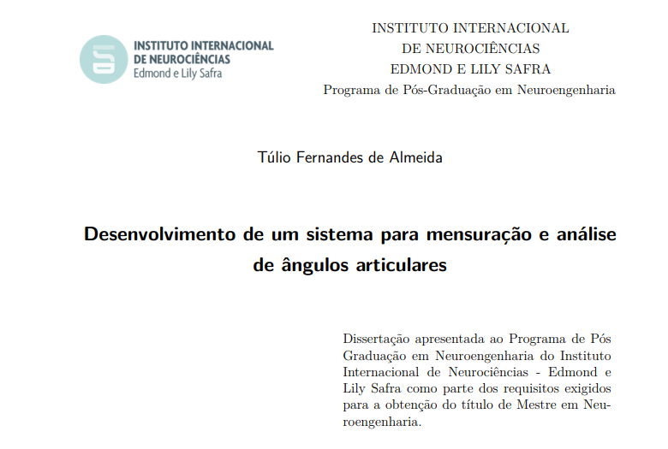

Slide 3

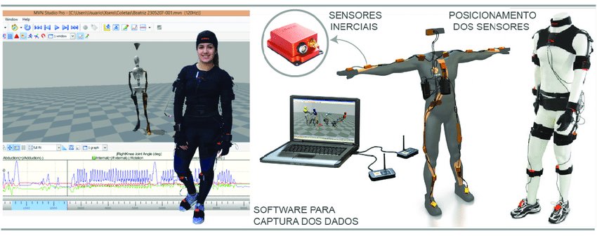
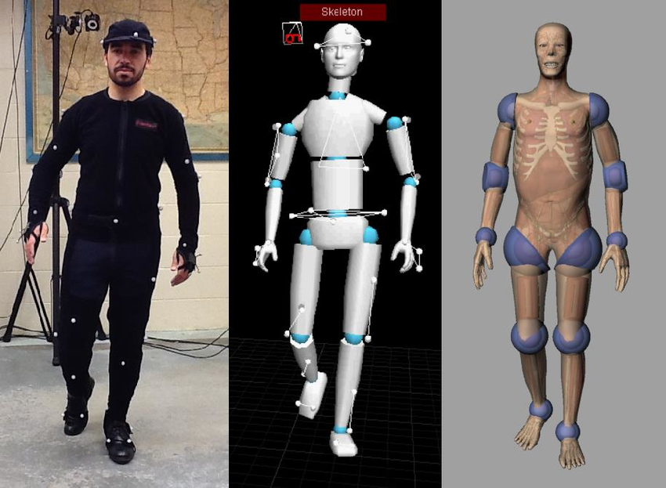
INTRODUÇÃO
Sistemas ópticos:
Precisão e fluidez
Ambiente controlado e custo elevado
Sensores inerciais:
Precisão semelhante aos sistemas ópticos, baixo custo e maior liberdade de funcionamento.
Notes:
Sistema ótico: captura e reconstrução tridimensional do movimento
Limitações: ambiente controlado e custo

Slide 4
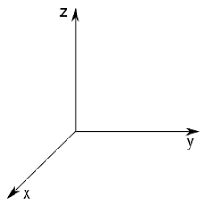
INTRODUÇÃO
Os sensores inerciais são capazes de mensurar:
Aceleração linear (acelerômetro);
Velocidade angular (giroscópio);
Orientação com o campo magnético (magnetômetros).
A partir da fusão de dados, é possível estimar a posição angular em que de uma articulação, determinar o movimento realizado e identificar padrões de movimento!

Slide 5
OBJETIVOS
Objetivo Geral:
Desenvolver um sistema de acesso aberto para mensuração de ângulos articulares sem fio utilizando sensores inerciais.
Objetivos Específicos • Desenvolver um dispositivo de baixo custo e de acesso aberto capaz de mensurar ângulos articulares;
• Desenvolver uma biblioteca em python para processamento e análise de dados oriundos de sensores inerciais;
• Realizar a prova de conceito do sistema desenvolvido.

Slide 6
MATERIAIS E MÉTODOS
O sistema foi dividido em dois módulos:
Joint Angle Measurement and Acquisition device (JAMA);
Python for Joint Angle Measurement and Acquisition (PYJAMA).

Slide 7
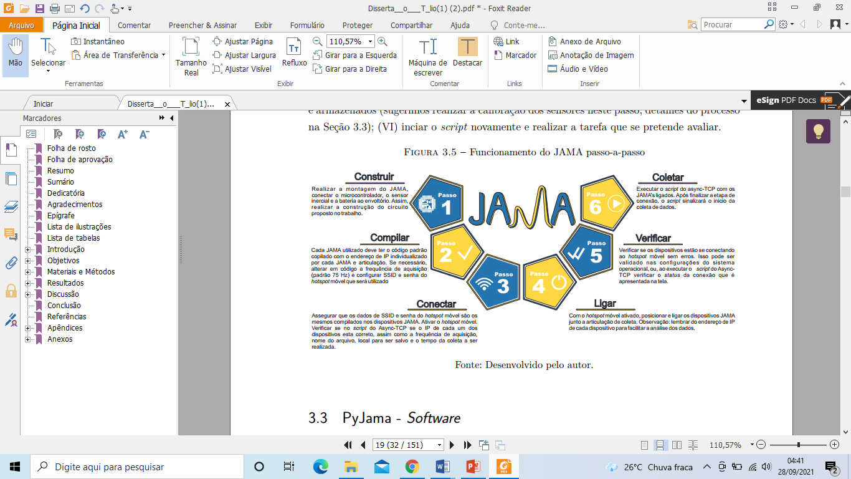
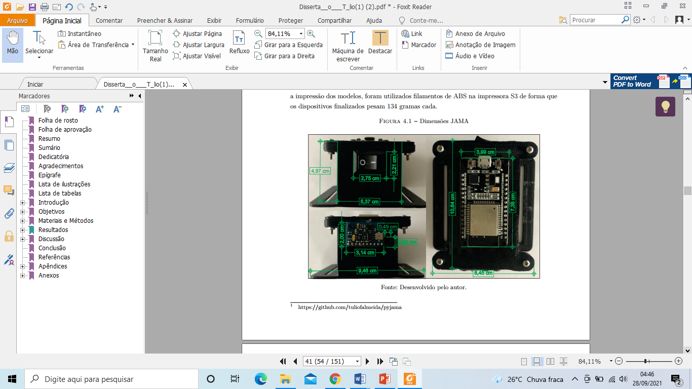
MATERIAIS E MÉTODOS

Slide 8
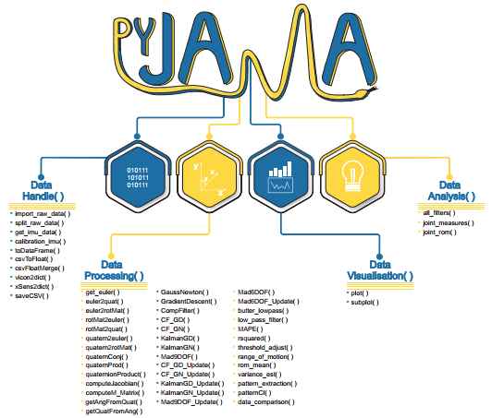
MATERIAIS E MÉTODOS

Slide 9
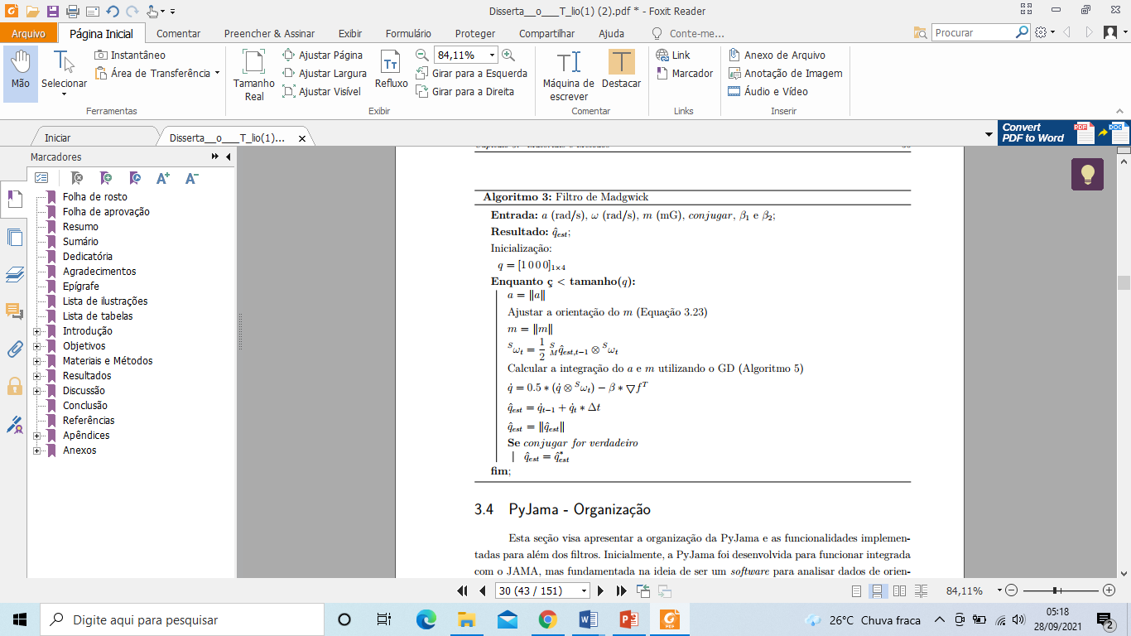
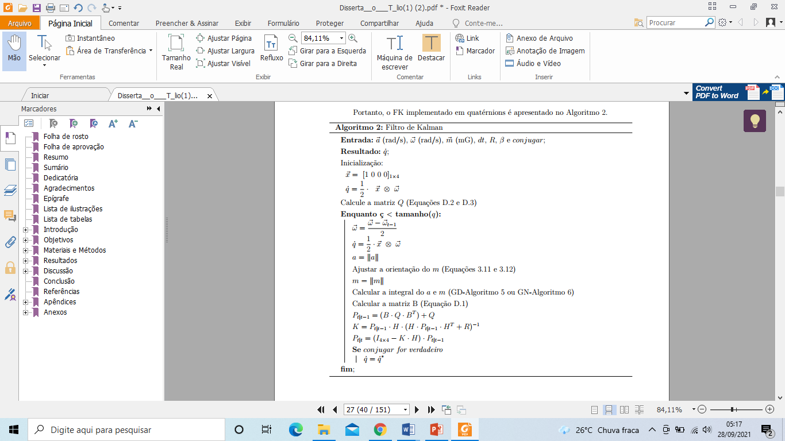
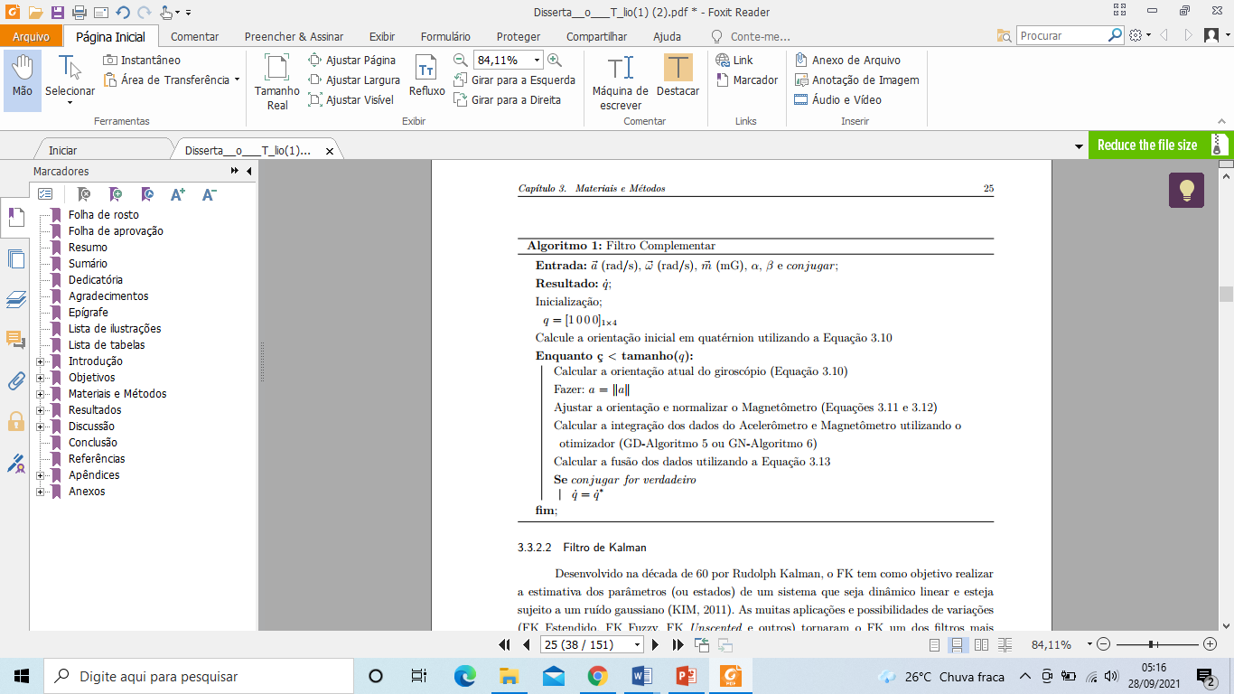
MATERIAIS E MÉTODOS
Fusão de dados
Notes:
Existem diferentes formas para realizar a fusão de dados de sensores inerciais e a maioria ocorre por algoritmos de filtros. Além de fundir os dados dos sensores, os filtros tem como objetivo remover dinâmicas indesejadas causadas por interferências externas (ruídos), por erros no tempo de aquisição da informação e em sua precisão.

Slide 10
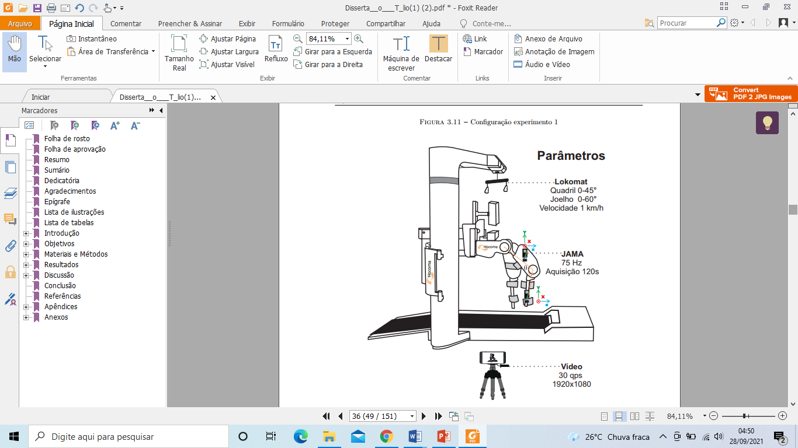
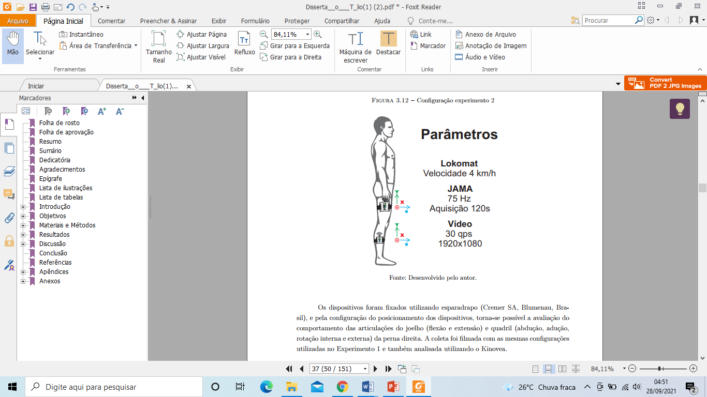
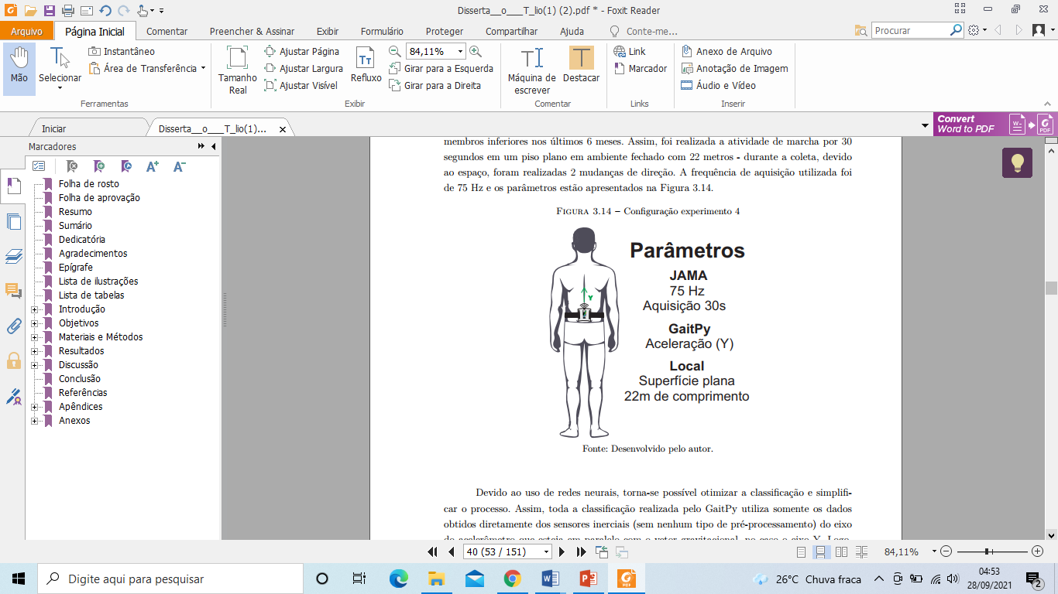
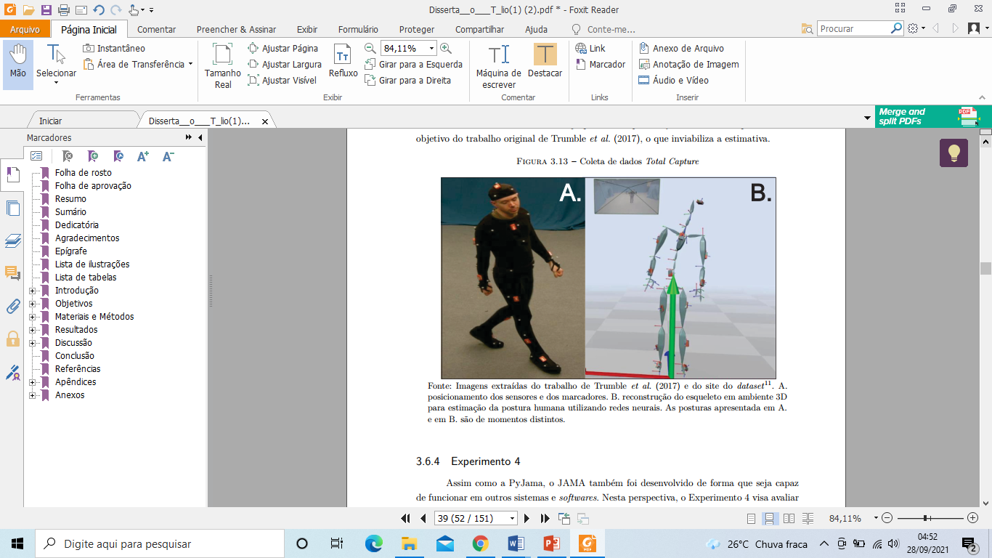
MATERIAIS E MÉTODOS
Experimento 1: Para autenticar as medições do JAMA e a capacidade de estimar o ângulo articular utilizando o PyJama, foi feita uma coleta em situação controlada.
Experimento 2: testar o uso do JAMA em uma situação de avaliação real da marcha humana.
Experimento 4: avaliar a compatibilidade dos dados do JAMA com um software de acesso aberto para avaliação de marcha. O software escolhido foi o GaitPy (v1.6.0),
Experimento 3: Para realizar o teste sobre as estimativas realizadas pelos algoritmos implementados na PyJama, foram analisados os dados de dispositivos padrão-ouro e utilizadas as estimativas destes dispositivos como referência.

Slide 11
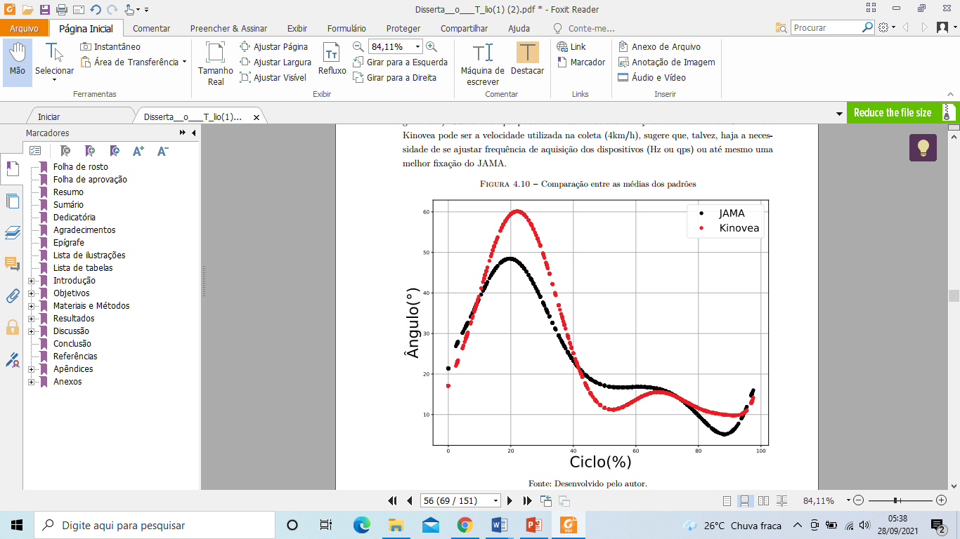
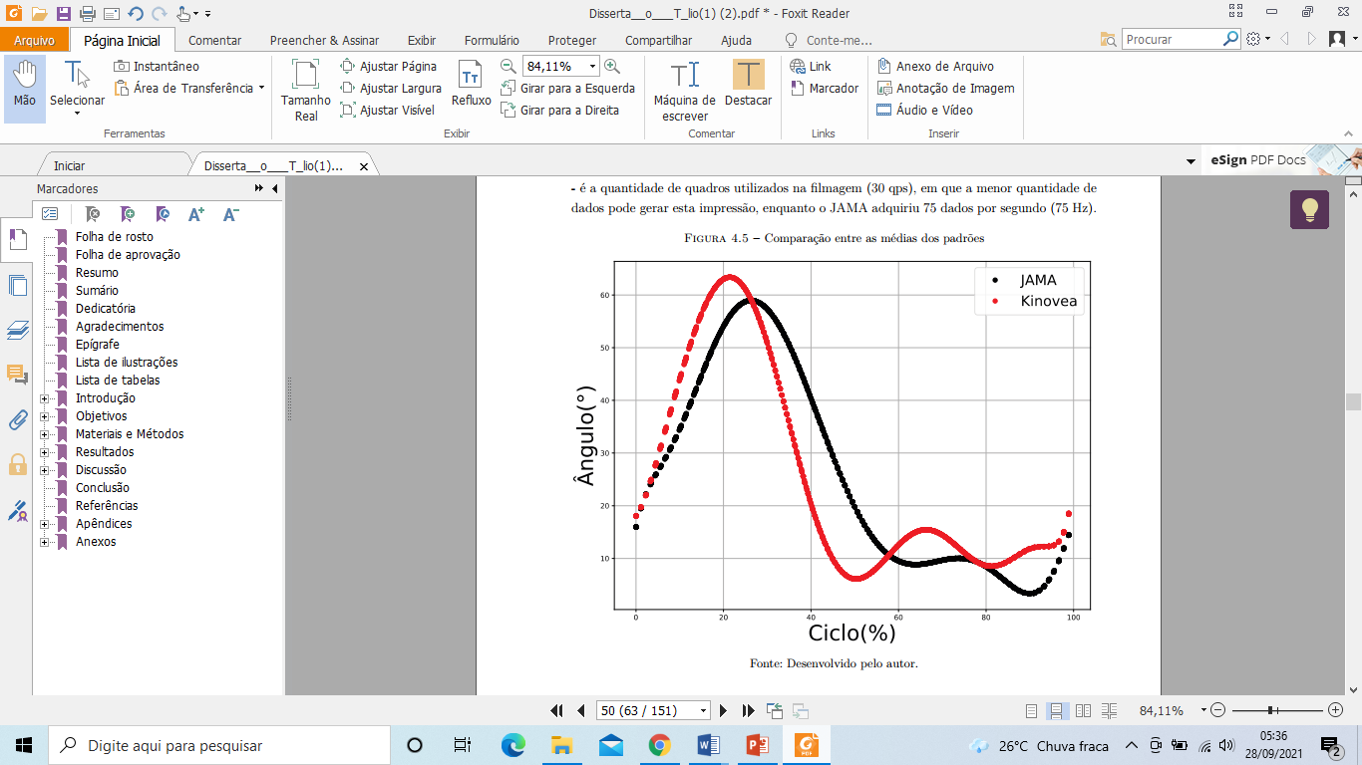
RESULTADOS E DISCUSSÃO
Experimento 1
Experimento 2
Notes:
Existem diferentes formas para realizar a fusão de dados de sensores inerciais e a maioria ocorre por algoritmos de filtros. Além de fundir os dados dos sensores, os filtros tem como objetivo remover dinâmicas indesejadas causadas por interferências externas (ruídos), por erros no tempo de aquisição da informação e em sua precisão.

Slide 12
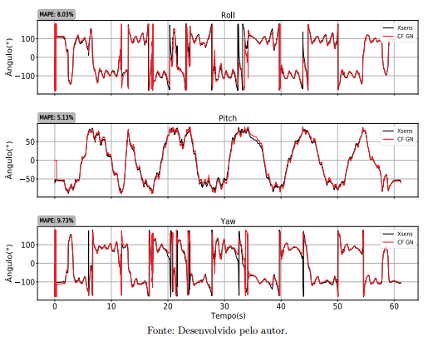
RESULTADOS E DISCUSSÃO
Experimento 3
Notes:
Os quatérnios são números complexos que se apresentam como uma solução matemática mais simples para realizar a fusão dos dados de sensores.

Slide 13
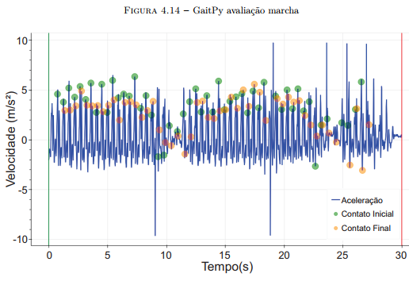
RESULTADOS E DISCUSSÃO
Experimento 4
Notes:
Existem diferentes formas para realizar a fusão de dados de sensores inerciais e a maioria ocorre por algoritmos de filtros. Além de fundir os dados dos sensores, os filtros tem como objetivo remover dinâmicas indesejadas causadas por interferências externas (ruídos), por erros no tempo de aquisição da informação e em sua precisão.

Slide 14
CONCLUSÃO
É factível o desenvolvimento e uso do sistema proposto, seja de forma integral ou parcial por outros pesquisadores, devido ao funcionamento modular do sistema;
De acordo com os experimentos realizados, tanto o JAMA quanto a PyJama se apresentaram aptos a cumprir os objetivos propostos;
Em sua versão atual, o sistema proposto está restrito a comunidade acadêmica, e para poder transpassar este limite, o sistema necessita passar por validação, testes exaustivos e, principalmente, receber a adição de uma interface gráfica que facilite e guie o usuário durante o processo de análise dos dados.
Tanto o JAMA quanto a PyJama irão continuam em desenvolvimento, visando aperfeiçoar o que já foi implementado e adicionar novos recursos (como filtros, classificadores, algoritmos de análise).
Notes:
Existem diferentes formas para realizar a fusão de dados de sensores inerciais e a maioria ocorre por algoritmos de filtros. Além de fundir os dados dos sensores, os filtros tem como objetivo remover dinâmicas indesejadas causadas por interferências externas (ruídos), por erros no tempo de aquisição da informação e em sua precisão.

Slide 15

MUITO OBRIGADO!
bruno.bezerra@edu.isd.org.br
brunohenrisilva2@Hotmail.com

